Slide 1
PHÒNG GIÁO DỤC VÀ ĐÀO TẠO QUẬN LONG BIÊN
TRƯỜNG TIỂU HỌC PHÚC LỢI
TOÁN
LÍT ( TIẾT 2)

Slide 3
1
Tính (theo mẫu).
Mẫu:
8 l + 6 l = 14 l 12 l – 7 l = 5 l
12 l + 20 l
7 l + 6 l
5 l + 4 l = 9 l
12 l + 20 l = 32 l
7 l + 6 l = 13 l
5 l + 4 l
19 l – 10 l
11 l – 2 l
9 l – 3 l
19 l - 10 l = 9 l
11 l - 2 l = 9 l
9 l - 3 l = 6 l

Slide 4
Thứ ba ngày 2 – 11 - 2021
Toán
Lít (Tiết 1+2)
Bài 1:
a, 5l + 4l = …..l
b, 9l – 3l = ….. l
12l + 20l = ….. l
19l – 10l = ….. l
7l + 6l = ….. l
11l -2l = ….. l

Slide 5
Thứ ba ngày 2 – 11 - 2021
Toán
Lít (Tiết 1+2)
Bài 1:
a, 5l + 4l = 9l
b, 9l – 3l =6l
12l + 20l = 32l
19l – 10l =9l
7l + 6l = 13l
11l -2l = 9l

Slide 6
2
Số?
a)
8 l
5 l
5 l
2 l
3 l
3
l
8
l
13
l
b)
2 l
5 l
8
l

Slide 7
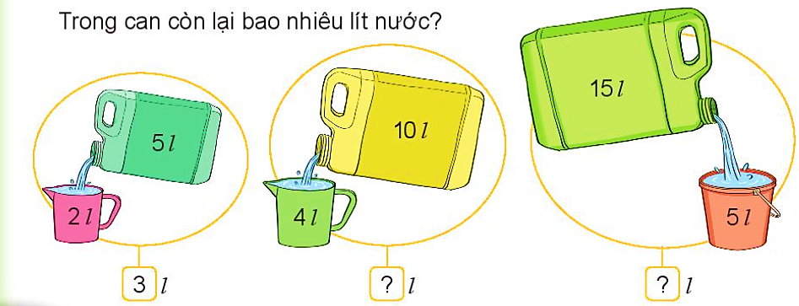
3
Số?
Trong can còn lại bao nhiêu lít nước?
6
l
10
l

Slide 8
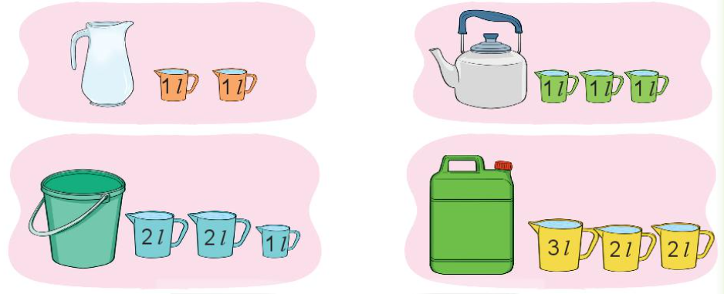
Mỗi đồ vật đựng số lít nước bằng tổng số lít nước ở các ca bên cạnh (như hình vẽ).
4

Slide 9
a) Số?
Đồ vật | Bình | Ấm | Xô | Can
Số lít nước | 2 | ? | ? | ?
3
5
7
b) Đồ vật nào đựng nhiều nước nhất?
Đồ vật nào đựng ít nước nhất?
Can (7 l nước)
Bình (2 l nước)

Slide 10
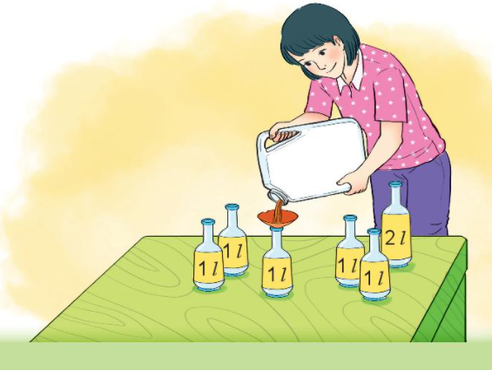
Trong can có 15 l nước mắm. Mẹ đã rót 7 l nước mắm vào các chai. Hỏi trong can còn lại bao nhiêu lít nước mắm?
5
Tóm tắt:
Có : 15 l nước mắm
Đã rót : 7 l nước mắm
Còn lại: … l nước mắm ?
Bài giải
Trong can còn lại số lít nước mắm là:
15 – 7 = 8 (l)
Đáp số: 8 lít nước mắm

Slide 11
Thứ ba ngày 2 – 11 - 2021
Toán
Lít (Tiết 1+2)
Bài 5:
Bài giải
Trong ……………………………………………:
15 - 7 = …… (l)
Đáp số: ……l

Slide 12
Thứ ba ngày 2 – 11 - 2021
Toán
Lít (Tiết 1+2)
Bài 3:
Bài giải
Trong can còn lại số lít nước mắm là:
15 - 7 = 8 (l)
Đáp số: 8l

Slide 13
CHÀO TẠM BIỆT

